Slide 1
Projekty na podporu čtenářské gramotnosti
Roman Giebisch
Národní knihovna ČR

Slide 2
Celé Česko čte dětem
Posláním obecně prospěšné společnosti Celé Česko čte dětem je prostřednictvím společného čtení budovat pevné vazby v rodině. Pravidelné předčítání dětem má obrovský význam pro rozvoj jejich emocionálního zdraví. Předčítání rozvíjí paměť a představivost, učí myšlení. Předčítání utváří pevné pouto mezi rodičem a dítětem. My neříkáme "Jdi a čti si!", ale "Pojď, budu ti číst".
Stačí 20 minut denně. Každý den.

Slide 3
Rosteme s knihou
Kampaň Rosteme s knihou má za jeden ze svých důležitých cílů podpořit Vaši dobrou snahu. Na webových stránkách kampaně i v rámci jejích pořadů Vám chceme zprostředkovat inspirativní zkušenosti z celého světa, zajímavou formou zaujmout Vaše děti pro četbu knih, podnítit vznik čtenářských skupin, jež budou diskutovat o knihách a doporučovat je k přečtení ostatním.

Slide 4
Nejlepší knihy dětem
Komise pro dětskou knihu SČKN a Česká sekce IBBY vytvořily projekt, v němž každoročně doporučují nové české knihy pro děti a mládež. Katalog slouží pro orientaci knihkupcům, knihovnám, školám, ale také rodičům a širší veřejnosti. Ve většině evropských zemí takový katalog vychází a všem, kdo s knihami a dětmi pracují, výrazně pomáhá.

Slide 5
Zlatá stuha
Zlatá stuha je výroční cena pro autory, překladatele, ilustrátory a nakladatele dětské knihy. Vyhlašovateli soutěže jsou společně Česká sekce Mezinárodního sdružení pro dětskou knihu, Obec spisovatelů, Klub ilustrátorů dětské knihy a Obec překladatelů. Soutěž má tři samostatné části. Děti si společně se členy rodiny, spolužáky nebo kamarády v knihovně vyberou jeden z nominovaných či oceněných titulů z uplynulých ročníků Zlaté stuhy. Společně se začtou, inspirují se a nechají knihu ožít. Kreativitě se meze nekladou.

Slide 6
Kniha ti sluší
Svaz českých knihkupců a nakladatelů letos opět připomene Světový den knihy a autorských práv, který se slaví 23. dubna. Celý týden od 23. dubna jej bude předcházet kampaň Kniha ti sluší, která představí knihu jako součást moderního životního stylu a jeden z neodmyslitelných symbolů plnohodnotného života. Cílem kampaně je podpora a propagace české knižní kultury. Do kampaně se zapojí nakladatelé, autoři, knihkupectví a také knihovny po celé České republice.

Slide 7
Spisovatelé do knihoven
Asociace spisovatelů a české knihovny společně připravily na školní rok 2018/2019 (září až červen) 2. ročník projektu autorských čtení, jehož název zní Spisovatelé do knihoven. Princip tohoto projektu je jednoduchý: 10 autorů v 10 knihovnách během 10 měsíců. Radka Denemarková, Irena Dousková, Anna Bolavá, Lucie Faulerová, Miloš Urban, Simona Racková, Olga Stehlíková, Adéla Knapová, Ondřej Hanus a Michal Maršálek.

Slide 8
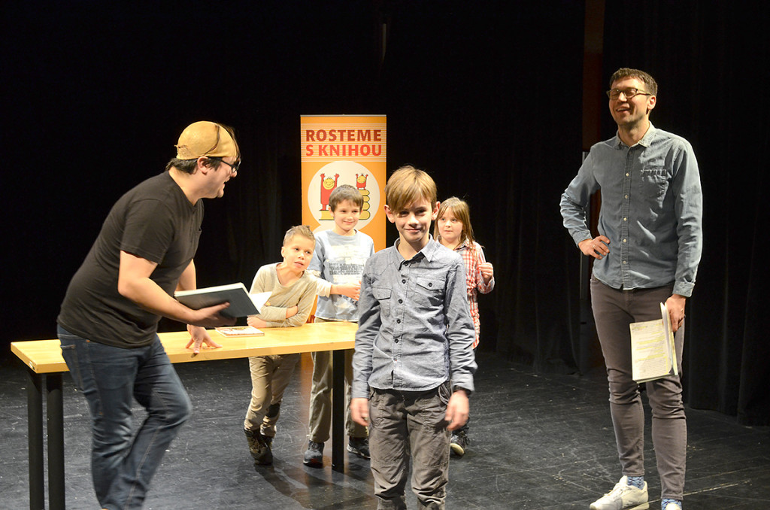
Čtenář na jevišti
Čtenář na jevišti je projektem kampaně Rosteme s knihou, který začal původně jako součást evropské akce pod názvem „Reading Aloud, Reading Together 2013 (Čteme nahlas, čteme spolu)“. Velký ohlas pedagogů i dětí přiměl kampaň zařadit projekt mezi své pravidelné aktivity, jež motivují děti a mladé lidi k četbě knih a přibližují jim řadu možností práce s textem. Ústřední aktivitou projektu byla zvolena forma čtení nahlas v podobě scénického čtení z knih, které přivádí děti k hlubšímu poznání textu, jeho analýze, vlastní interpretaci.

Slide 9
Vícejazyčnost je bohatství
Čtěte dětskou literaturu ve druhém či cizím jazyce (kromě češtiny, přednost budou mít jazyky národnostních menšin v ČR). Nechte se inspirovat a nakreslete obrázek, ilustraci k přečtenému dílu. Starší děti mohou vytvořit komiks, leporelo, vlastní knížku či jiný 3D výtvor na motivy přečteného díla. Součástí díla musí být popis, co jste přečetli, a krátký popis postavy či výjevu, který jste nakreslili.

Slide 10
Listování
Projekt LiStOVáNí, cyklus scénických čtení, si vzal na sebe neskromný úkol - představovat každý měsíc zajímavé, aktuální knihy, které se objevují na trhu. Vybraní autoři a jejich dílo či přímo specifická kniha jsou pak před diváky interpretováni v podobě scénického čtení. Jde vždy přibližně o hodinové divadelní vystoupení, ve kterém je přenášen děj knihy, jazyk autora a atmosféra dané literatury na obecenstvo, které se v čele s mladou generací ve světě oproštěném od kultury a literatury vrací zpět k tomu, co tu bylo první - knize.

Slide 11
Světový den poezie
Jedním z hlavních cílů tohoto svátku je podpora jazykové různorodosti a zviditelnění ohrožených jazyků v místě jejich používání. Světový den poezie si také klade za cíl návrat k tradici ústního přednesu básní, chce zlepšit výuku poezie a obnovit dialog mezi představiteli básnického umění a ostatních uměleckých směrů jako je divadlo, tanec, hudba a malířství. Tento svátek by vyhlášen i s cílem podpory malých vydavatelství a vylepšení obrazu poezie v médiích

Slide 12
Den poezie
Festival Den poezie se pravidelně koná ve více než 50 českých městech a obcích, takže akcí bude opravdu dost: básníci v koutě, první básnířka města Prahy, hosté domácí i zahraniční, čtení v knihovnách, události v literárních kavárnách a klubech, sto let české poezie, dětské odpoledne v Národním divadle, procházky po nepoetických místech, poezie do škol – přednes básníků ve školách. Den narození K. H. Máchy.

Slide 13
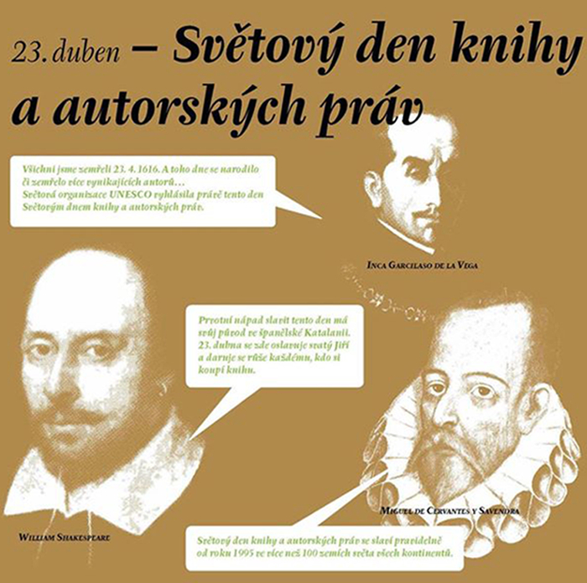
Světový den knihy a autorských práv
23. duben – symbolické datum pro literaturu, neboť tohoto dne roku 1616 zemřely takové významné osobnosti světové literatury, jimiž byli např. Miguel de Cervantes y Savendra, William Shakespeare nebo Inca Garcilaso de la Vega. Je to také datum narození a úmrtí dalších vynikajících autorů, mezi něž patří Vladimír Nabokov či Manuel Mejía Vallejo.

Slide 14
Mezinárodní den dětské knihy
Mezinárodní den dětské knihy se slaví již několik desítek let. Nepřipadá na 2. dubna náhodně. Mezinárodní den dětské knihy byl záměrně stanoven na toto datum, neboť právě v tento den se narodil známý dánský spisovatel (pohádkář) H. Ch. Andersen. Kdo by neznal z dětství třeba Malou mořskou vílu, malého Káje a sněhovou královnu. Knihovníci pořádají v tento den mnoho akcí, třeba Noc s Andersenem…

Slide 15
Noc literatury
Literární happening Noc literatury organizují Česká centra ve spolupráci s EUNIC (Sdružením kulturních institutů zemí EU), zahraničními zastupitelskými úřady, Zastoupením Evropské komise v ČR a nakladatelstvím Labyrint. Koná se pravidelně v předvečer zahájení Světa knihy, největšího knižního veletrhu v zemi, a v Praze I dalších městech ČR se letos odehraje 9. května.

Slide 16
Mezinárodní den darování knih
Dejte knihu dítěti ve svém okolí, doneste knihu do čekárny či třeba věnujte knihy na dobročinné účely. Knihu můžete darovat do dětských domovů, nemocničních oddělení, nízkoprahových zařízení nebo do knihovny. Není žádné pravidlo, kam či komu knihu dát. Darovat můžete knihu novou i použitou. Oslavte svátek dávání knih a darujte dětem knihu! 14. února proběhne mezinárodní den darování knih.

Slide 17
Den nepřečtených knih
Den nepřečtených knih vznikl na Slovensku v roce 2011 a od roku 2012 jej s knížkou v ruce slavíme i v České republice (a vlastně i po celém světě). Z výsledků aktuálního průzkumu internetového knihkupectví Martinus vyplývá, že Češi mají ve svých knihovnách v průměru 23% nepřečtených knih. Nejčastěji jde překvapivě o světové bestsellery, nedočtené zůstávají také tituly z povinné četby. Na dočtení tak v českých domácnostech často čekají tituly jako je Babička, Osudy dobrého vojáka Švejka nebo Hemingwayův Stařec a moře…

Slide 18
Magnesia Litera
Výroční knižní ceny Magnesia Litera se pořádají od roku 2002 a jejich cílem je propagovat kvalitní literaturu a dobré knihy. A to bez omezení a bez ohledu na žánry. Ocenění bylo rozvrženo do kategorií, které se snaží obsáhnout veškerou domácí knižní produkci. O hlavní ceně Magnesia Litera – Kniha roku rozhodla 183 členná porota, kterou tvořili lidé všech profesí knižní branže. O nominacích a vítězích jednotlivých kategorií již tradičně rozhodují odborné pětičlenné poroty.

Slide 19
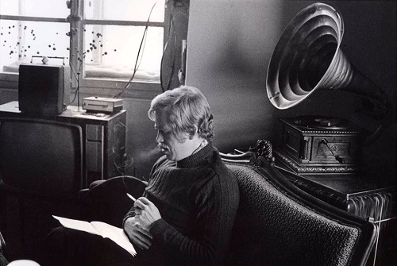
Číst Havla
Knihovna Václava Havla spustila čtenářskou kampaň ČÍST HAVLA, která by měla žákům základních a středních škol pomoci poznat Václava Havla nejen jako velkou postavu české historie, ale především jako mimořádně čtivého, zajímavého a podnětného spisovatele. Jádro kampaně tvoří pestrá paleta ukázek z díla Václava Havla, které načetli mladí herci, youtubeři, bloggeři.

Slide 20
Děti, čtete?
Již tradičně bude pořádaný nakladatelstvím Meander, které je partnerem projektu Praha město literatury. Můžete se těšit na představení nejlepších dětských knih roku, křty zajímavých dětských knížek a mimořádného zahraničního hosta. Festival Děti, čtete? se letos odehraje v Městské knihovně v Praze, v parku na Kampě, ale také v galerii Spolku občanů a přátel Malé Strany a Hradčan a v letohrádku Musaion v zahradě Kinských.

Slide 21
Svět knihy
Mezinárodní knižní veletrh a literární festival Svět knihy Praha připravuje jubilejní ročník. Od 9. do 12. května 2019 opět přivítá příznivce literatury na výstavišti v Holešovicích, kde je už popětadvacáté seznámí s literární tvorbou řady zemí, nezapomíná ani na české autory. Hlavní letošní téma se věnuje Paměti a vzpomínkám. Jako čestného hosta Svět knihy Praha představí Latinskou Ameriku, pestrost této části amerického kontinentu se promítla i do vizuálu 25. ročníku.

Slide 22
KNIHEX
Knihex je místem setkání nakladatelů a čtenářů v příjemné atmosféře na břehu Vltavy, kde návštěvníci kromě prohlížení a nakupování knih můžou zabavit sebe i své děti v uměleckých dílnách, poslechnout si dobrou hudbu, posedět, prostě strávit inspirativní víkend. Doprovodný program letos nabídne např. recykliteraturní dílnu, knihvazačskou dílnu, autorská čtení a slam poetry. Program bude probíhat i uvnitř Vily, kde se budou hrát především divadelní představení pro děti (např. Buchty a loutky).

Slide 23
Dětský knihomol
Akci „Dětský knihomol/ Suk – čteme všichni“ pořádá Národní pedagogické muzeum a knihovna J. A. Komenského ve spolupráci s Klubem dětských knihoven SKIP. Tato akce je jedinou celostátní anketou, která reflektuje novinky v oblasti literatury pro děti a mládež. Do ankety se zapojilo více než tisíc mladých čtenářů. Ceny byly předány za přítomnosti spisovatelů, ilustrátorů a zástupců dětských čtenářů z celé republiky.

Slide 24
KomiksFEST
Tento multimediální komiksový festival s příznačným mottem „Komiks unlimited" vznikl v roce 2006 s cílem vyvést komiks v Česku z undergroundu a představit ho jako plnohodnotné, atraktivní a univerzální médium schopné nést jakýkoli obsah. Jako každoročně se můžete těšit nejen na nové knihy, ale i na řadu vernisáží, besed, autogramiád, filmových projekcí, výtvarných dílen a workshopů.

Slide 25
Veletrh dětské knihy v Liberci
V březnu roku 2003 proběhl v Liberci první ročník Veletrhu dětské knihy – projektu, který si kladl za cíl nejenom připomenout březen jako měsíc knihy, ale zejména upozornit na problematiku dětského čtenářství. V rámci prvního ročníku se na libereckém výstavišti prezentovala řada nakladatelství dětské literatury a učebnic z České republiky i ze zahraničí – včetně těch nejvýznamnějších – a jejich nabídku si přišlo prohlédnout více než 7000 návštěvníků z celé České republiky. Úsilí vynakládané při přípravě projektu bylo oceněno udělením Certifikátu kvality ministra kultury České republiky.

Slide 26
Velký knižní čtvrtek
Velký knižní čtvrtek navazuje na starou tradici, známou ze socialistických časů. V dobách centrálního plánování a cenzury byly zajímavé knihy nedostatkovým zbožím a čtenáři čekali před knihkupectvími vždy, když se přivážely novinky – a to bylo každý čtvrtek. Doporučujeme tematický pořad České televize Retro, věnovaný vzpomínce na tuhle již historickou zvláštnost. Velcí knihkupci a nakladatelství se v roce 2011 rozhodli pořádat akci, která využije toho, že čtvrtek se s knihami v obecném povědomí asociuje stejně jako březen. Ve vybraný čtvrtek společně uvádějí do knihkupectví výběr toho nejzajímavějšího ze svých novinek.

Slide 27
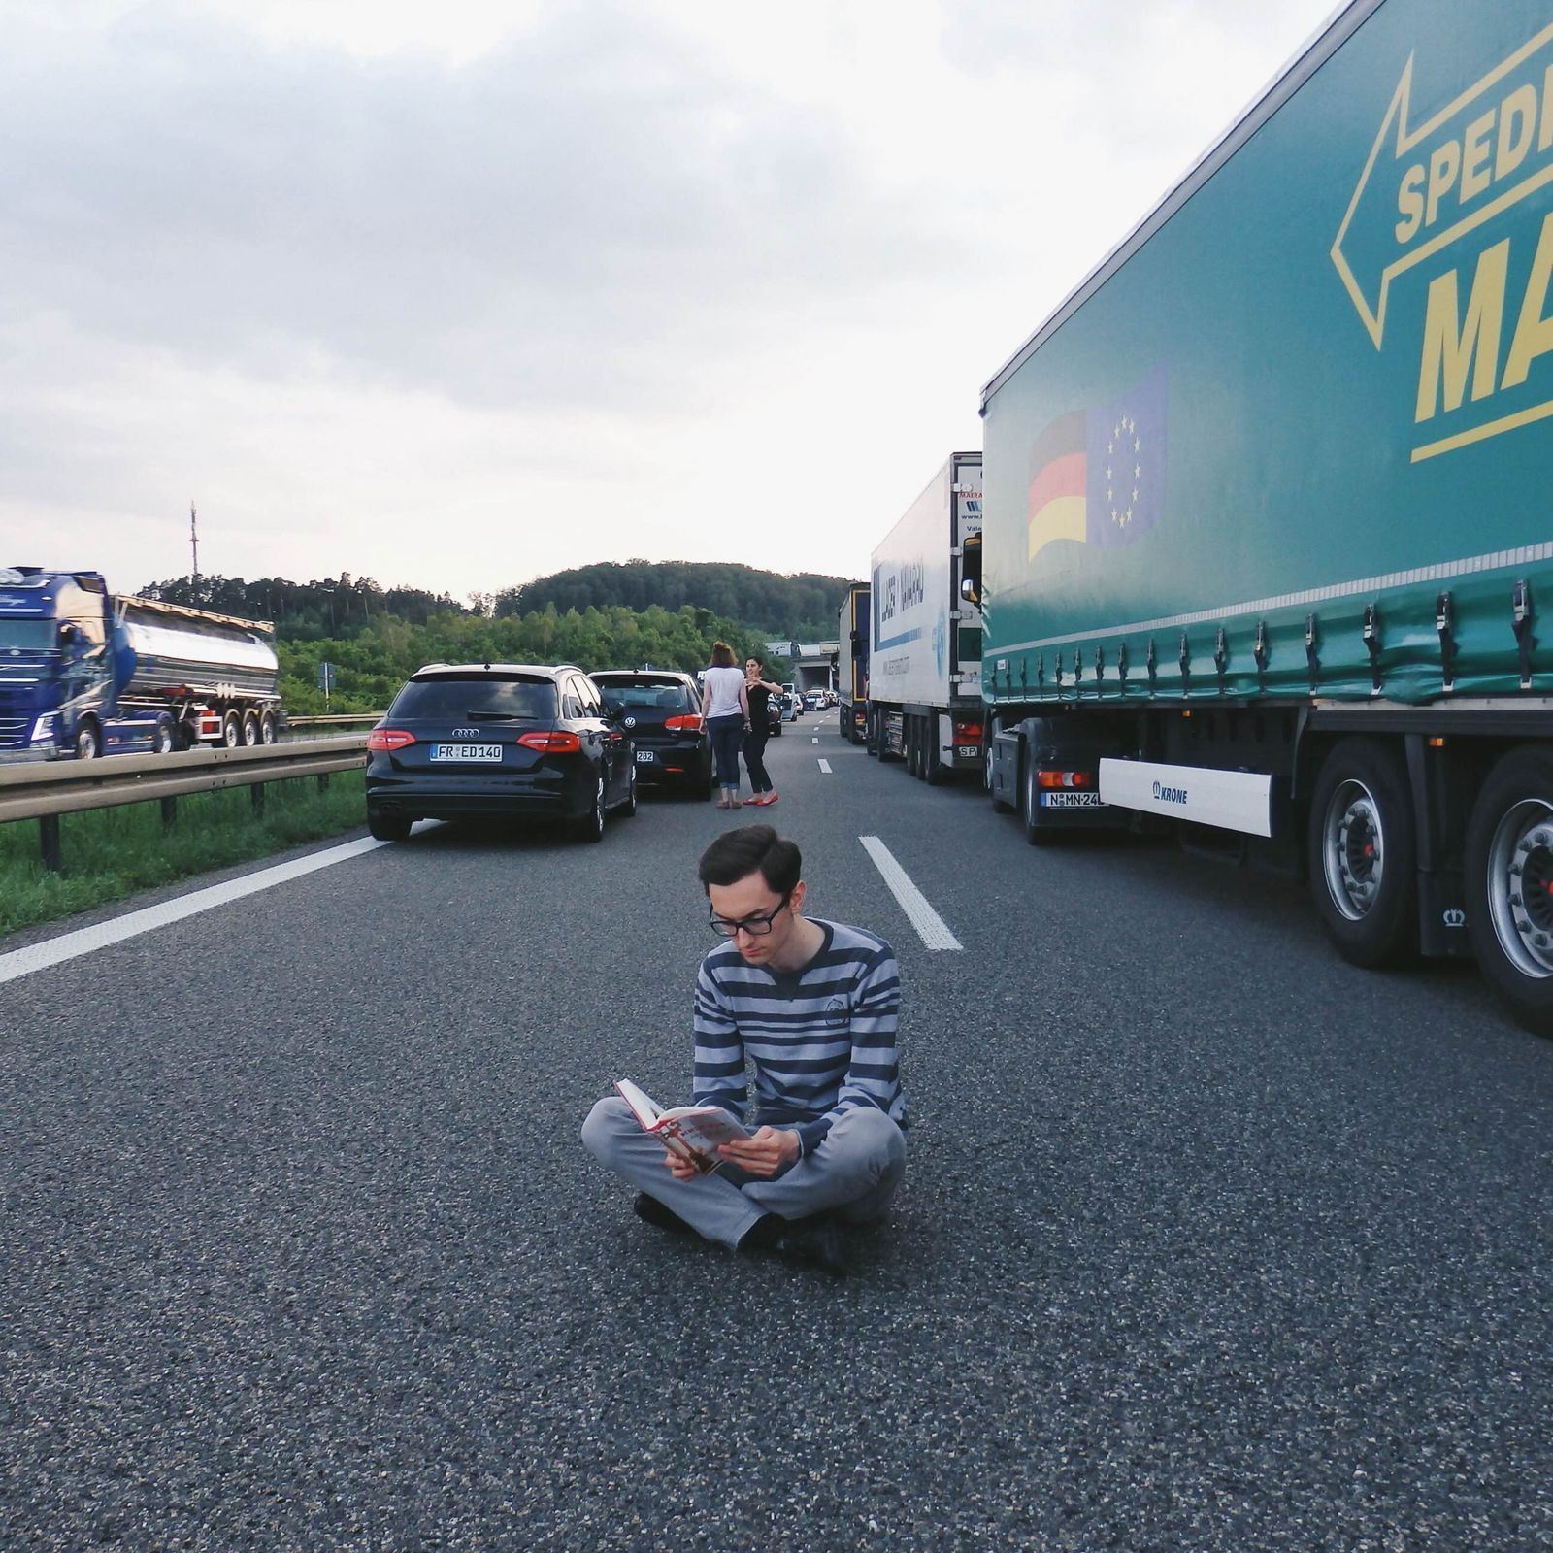
Book’s Calling
Jakub Pavlovský se původně moc o knihy nezajímal. Instagramový účet @bookscalling založil mimo jiné proto, aby přiměl sebe i ostatní víc číst. Teď sám sebe nazývá knihomolem a díky projektu Book’s Calling si už otevřel knížku například v popelnici, v bazénu či na střeše katedrály v Miláně. Díky ohlasu na Instagramu jsem nedávno založil svůj on-line book club na Goodreads.com, do kterého se může přidat kdokoliv. Zahrnuje seznam titulů, které si chci už dlouho přečíst.

Slide 28
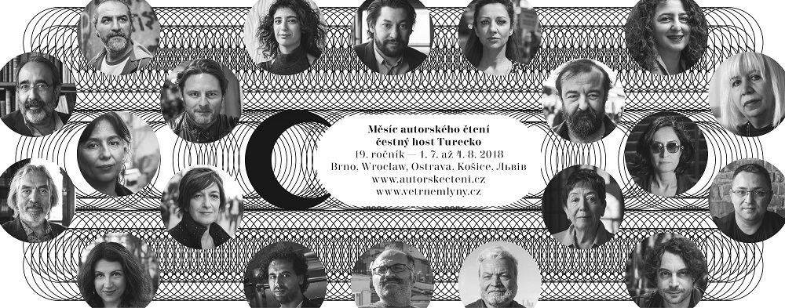
Měsíc autorského čtení
Měsíc autorského čtení je literární festival, který prostřednictvím měst, ve kterých paralelně probíhá, vytváří literární mapu středoevropských měst. Koná se již tradičně v červenci v Brně, Ostravě, Wroclavi, Košicích a Lvově. Festival každoročně navštíví 62 autorů, polovina "domácích", tedy z Česka a ze Slovenska, a polovina ze země, která je v daném roce čestným hostem. Spisovatelé absolvují "tour" po výše zmiňovaných městech, veřejně čtou, diskutují s diváky, poskytují rozhovory.

Slide 29
Čtení ve vlaku
Vlakem z Prahy do Nymburka s Emilem Haklem? Z Kolína do Prahy s Kateřinou Tučkovou? Z Benešova s Michalem Vieweghem a Martinem Reinerem? Nebo vás víc láká úterní Literární jarmark ve Fantově kavárně na Hlavním nádraží? Je to na vás.Obvykle je lepší cestovat, máte-li tedy peníze, první třídou. V době trvání festivalu Čtení ve vlaku, od neděle 14. září do úterý 16., však právě ve vagónech druhé třídy potkáte živé čtoucí spisovatele. Číst se bude v prostředním oddílu (horní patro, druhá třída) ve vlacích typu CityElefant.

Slide 30
Česká kniha
Cenu Česká kniha získává každoročně jedna česká prozaická novinka vydaná domácími nakladatelstvími v průběhu předchozího roku. Poprvé byla udělena na jaře 2012. V kontextu české knižní produkce ovládané překlady amerických bestsellerů a nejrůznější publicistikou má za cíl předat čtenářům důležité poselství o tom, že si všechny knihy zdaleka nejsou rovny: nejvyšším literárním žánrem je kvalitní beletrie. Taková, která přežije nejen Nový rok, nýbrž někdy celé věky.

Slide 31
Slam poetry
Festival slam poetry; jednotlivá kola soutěže se konají v regionech, finále v Brně. Poetry slam – u nás mnohem více používaný výraz slam poetry – je směsí stand up humoru, filosofie, performativy, emocí, ale především poezie. Její kořeny sahají do USA, odkud se postupem času rozšířila do celého světa. Na jeviště si k mikrofonu stoupne slamer, jak jsou performeři této umělecké disciplíny nazýváni, a začne se svým přednesem.

Slide 32
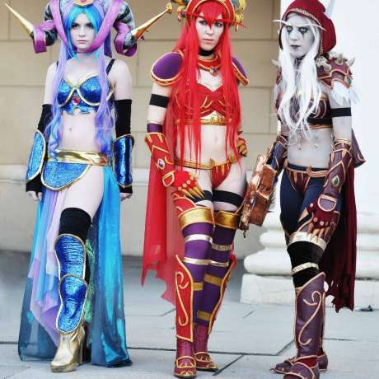
Festival fantasie
Největší festival popkultury v ČR. Ze série FFestivalů (od roku 1996). Doslova fantastická dovolená a zábava pro fanoušky, hráče i celé rodiny. Videohry a společenské stolní hry, taneční hry, hry miniatur, RPG, ... Sci-fi a technologie, fantasy a horor, mýty a historie ve filmech, seriálech, anime, comicsu, knihách, hrách: přednášky, besedy, workshopy, soutěže...

Slide 33
Knižní festival Ostrava
Milujete knihy, rádi čtete anebo dokonce píšete autorskou tvorbu? Právě pro Vás jsme připravili první ročník Knižního festivalu Ostrava, který se uskuteční ve dnech 1.–3. března 2019 se na Černé louce v Ostravě. Těšit se můžete na nakladatelství Albatros Média, MOBA, Host, JOTA, Knihcentrum.cz, Bookmedia, Audioteka.cz, Portál, Mladá fronta, Meander, Epocha, Olympia, Slovart, Domino, Mystery film, Hejkal, Albi, platforma Pointa Publishing aj., kteří na festival dovezou ty nejzajímavější knižní tituly, novinky, bestsellery a projekty.

Slide 34
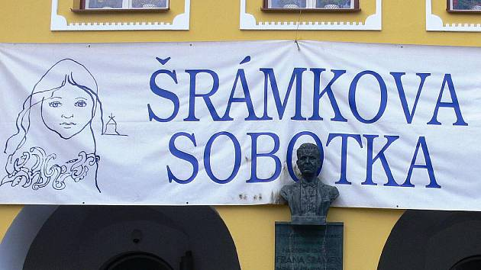
Šrámkova Sobotka
Festival českého jazyka, řeči a literatury konaný každoročně na počest významného soboteckého rodáka básníka Fráni Šrámka. Festival se koná v Sobotce, v červnu/červenci. Paralelně probíhají také vzdělávací a tvůrčí dílny, jejichž výstupy účastníci prezentují v sobotu na tzv. jarmarku dílen. V dřívějších dobách byly dílny věnovány výhradně uměleckému přednesu a byly určeny pouze studentům pedagogických a filozofických fakult (do 80. let byly koncipovány včetně soutěžní přehlídky), s měnící se dobou a vývojem zájmů účastníků byla nabídka dílen postupně rozšířena…

Slide 35
Jičín – město pohádky
Celookresní kulturní festival fungující od roku 1990 a zaměřený na literaturu pro děti. 19. - 20. října 1990 se konala víkendová akce Kubínův Jičín tenkrát nazvaný „Kulturní dny pro děti a dospělé“. Při hodnocení této akce 6. listopadu se tehdejší organizátoři Jaroslav Veselý a Jaromír Gottlieb rozhodli ustavit festival jako pohádkový. 29. 7. 1991 byla založena pohádková nadace a 30. 9. 1991 byl pořádán první ročník festivalu českých pohádek. Festival připravuje a pořádá Nadační fond Jičín – město pohádky a v některých ročnících jako spolupořadatel také město Jičín a občanské sdružení Ráj srdce.

Slide 36
LITR
LITR je projekt zaměřený na autorské a umělecké publikace vydávané malými nezávislými nakladateli nebo vlastním nákladem. Cílem LITRu je podporovat a sdružovat nezávislé nakladatele a výtvarníky a poskytnout prostor jejich vzájemné interakci a prezentaci. Zájmem LITR jsou autorské publikace, magazíny, ilustrované knihy, komiksy, originální kancelářské a výtvarné potřeby či jiné experimentální formy.

Slide 37
Ortenova Kutná Hora
Kulturní festival Ortenova Kutná Hora spojený se soutěží mladých básníků probíhá tradičně vždy v první polovině září, první ročník se konal v roce 1993. Pořadatelem je Klub rodáků a přátel Kutné Hory - Kutná Hora v Praze. Každý rok Klub vydává sbírku básní "Názvuky" obsahující oceněné básně, v některých letech pak také prvotinu jednoho z laureátů soutěže v rámci edice První knížky.

Slide 38
Tabook
Mezinárodní festival malých a středních kvalitních nakladatelů, setkání knižních profesí a velkolepá oslava obrazové knihy a ilustrace se odehraje poslední zářijový víkend v Táboře. Tabook jako obvykle představuje a objevuje klíčové osobnosti současné nezávislé knižní scény, široké spektrum kvalitního vydávání a všech činností s tím spojených.

Slide 39
Wolkrův Prostějov
Wolkrův Prostějov je festival poezie a divadel poezie pro účastníky kteří ukončili 9. třídu ZŠ nebo odpovídající třídy víceletého gymnázia, horní věková hranice není stanovena. Jde o národní kolo a souborům je zde udělováno několik cen. Kromě ceny poroty je to například cena diváků. Kromě divadel poezie se přehlídky v Prostějově účastní také recitátoři z celé republiky rozděleni do tří kategorií. V roce 2012 se konal 55. ročník. Ve dnech 13.-17. června 2017 se konal jubilejní 60. ročník v Městském divadle v Prostějově.

Slide 40
Fantastická knihovna
Projektu Akademie science fiction, fantasy a hororu (ASFFH), nese název Fantastické knihovny. Jeho cílem je v rámci městských knihoven v celé ČR nabídnout a doporučit čtenářům to nejlepší z fantastiky (pozn. literární žánr fantastika v sobě zahrnuje sci-fi, fantasy i horor) a propagovat ji i celou ASFFH. ASFFH je organizace zastřešující fantastický žánr v jeho nejrůznějších podobách. Aktivně přispívá k rozvoji, popularizaci a kultivaci české fantastické scény a každoročně oceňuje počiny na poli fantastiky.

Slide 41
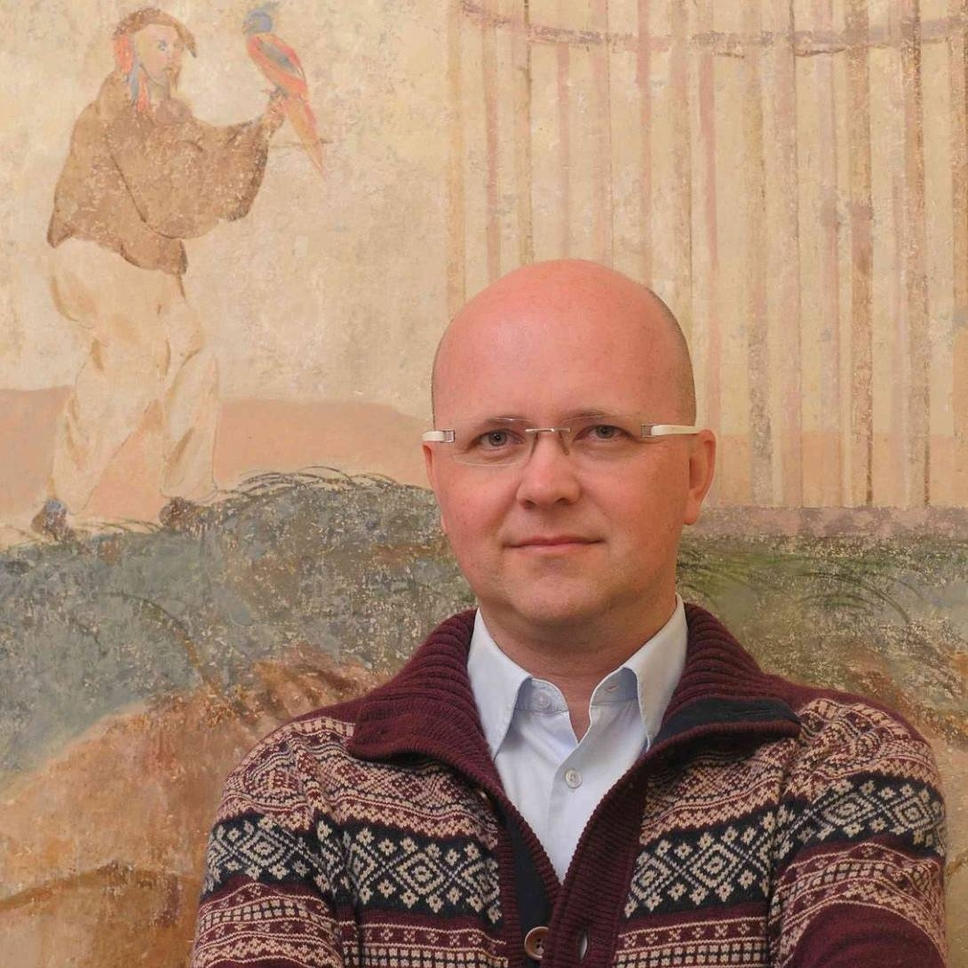
Děkuji vám za pozornost
Mgr. Roman GIEBISCH, Ph.D. Národní knihovna ČR Klementinum 190 110 00 Praha 1 Tel: +420-221 663 333 E-mail: roman.giebisch@nkp.cz

